Slide 1
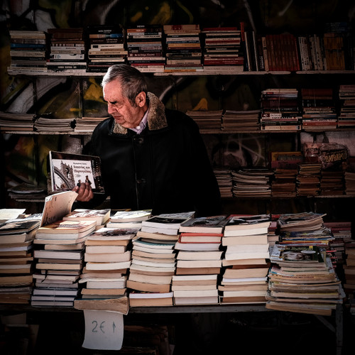
YOUR LOGO
skate
第二十二章 二次函数
22.1.1 二次函数
人教版 数学（初中） （九年级 上）
Please Enter Your Detailed Text Here, The Content Should Be Concise And Clear, Concise And Concise Do Not Need Too Much Text
老师：xippt
时间：2020.4

Slide 2
前 言
学习目标
1.从实际情景中让学生经历探索分析和建立两个变量之间的二次函数关系的过程，经一步体验如何用数学的方法去描述变量之间的数量关系。
2.理解二次函数的概念，掌握二次函数的形式。
重点难点
重点：二次函数的概念和解析式。
难点：经历将实际问题转化为数学问题的过程，提高数学应用意识。

Slide 3
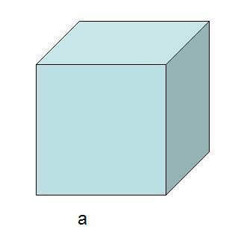
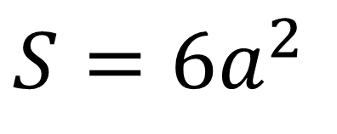
情景思考
【问题一】正方体的六个面是全等的正方形，设正方体的棱长为a，表面积为S ，则S与a之间有什么关系？
$$S=6a^{2}$$
①

Slide 4
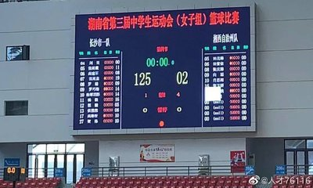
情景思考
【问题二】n个球队参加比赛，每两队之间进行一场比赛。比赛的场次数m与球队数有什么关系？
分析：每个队要与其他（n-1）个球队各比赛一场，甲队对乙队的比赛与乙队与甲队的比赛是同一场比赛，所以比赛的场次数：
$$m=\frac{1}{2}n\left(n−1\right)$$
即$m=\frac{1}{2}n^{2}−\frac{1}{2}n$ ②

Slide 5
情景思考
【问题三】某工厂一种产品现在的年产量是20吨，计划今后两年增加产量。如果每一年都比上一年的产量增加x倍，那么两年后，这种产品的产量y与x之间的关系应怎样表示？
分析：
1）产品现在年产量_____20____吨；
2）一年后的产量__ 20 (x+1)__吨；
3）一年后的产量_20(x+1)(x+1)吨；
列方程 $y=20{\left(1+x\right)}^{2}$
即$y=20x^{2}+40x+20 ③$

Slide 6
思考
参数①②③有什么共同点？
$$S=6a^{2} ①$$
$m=\frac{1}{2}n^{2}−\frac{1}{2}n$ ②
$$y=20x^{2}+40x+20 ③$$
具备函数特点
（对于整式右边未知数任取一个值，左边都有一个对应值）
等号右边都是二次式
有两个未知数

Slide 7
二次函数
概念：
一般地，形如𝑦=${ax}^{2}$+ 𝑏𝑥+𝑐(a、b、c是常数，a≠0)的函数叫做二次函数
二次项系数
一次项系数
二次函数的一般式 ：ax ² + bx + c = y（a≠0）
二次项
一次项
常数项
你发现二次函数一般式和我们学的哪个函数表达式很像吗？
两者有什么区别吗？

Slide 8
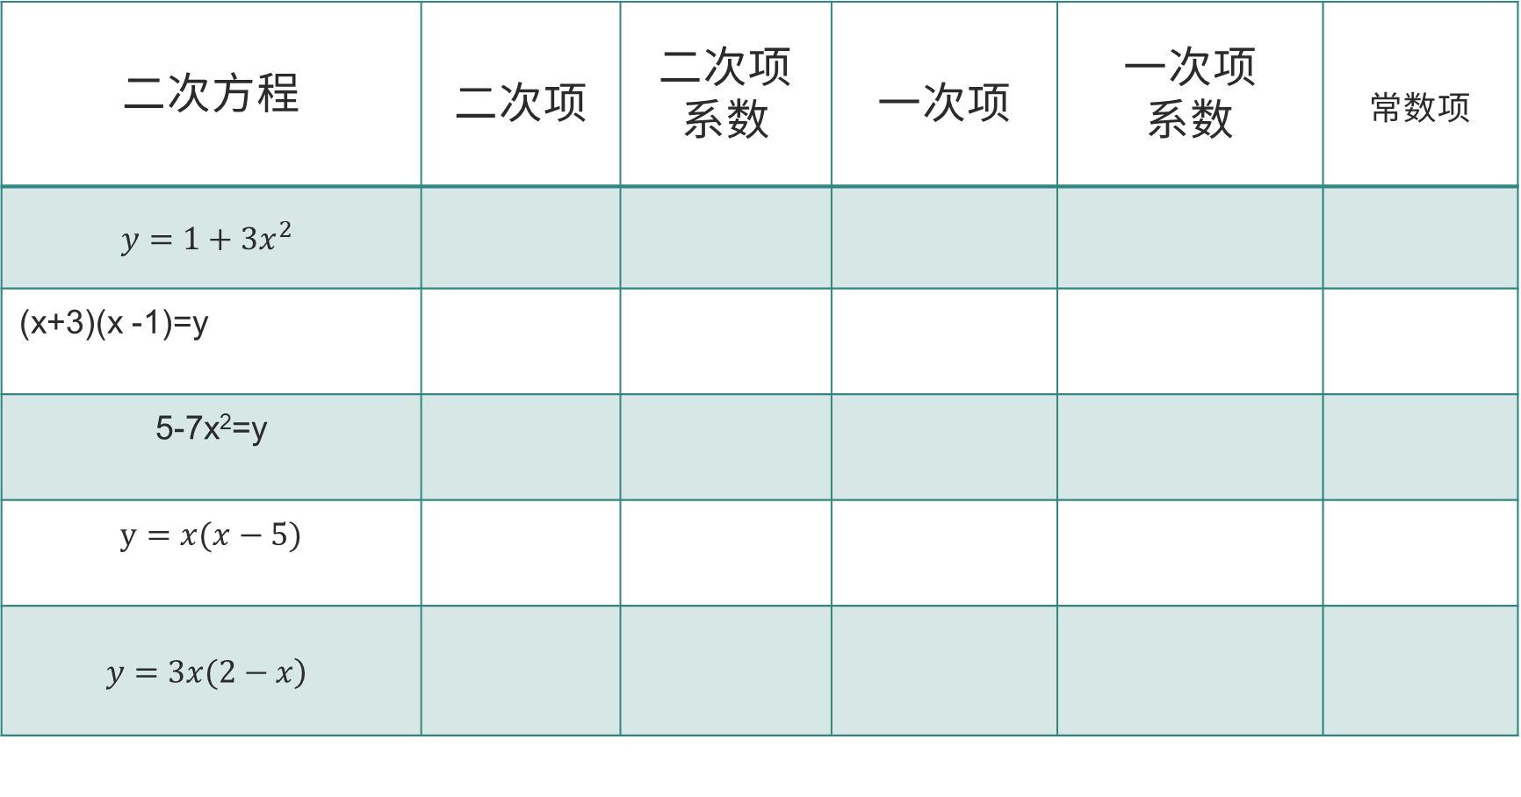
课堂测试
二次方程 | 二次项 | 二次项 系数 | 一次项 | 一次项 系数 | 常数项
(x+3)(x -1)=y
5-7x²=y

Slide 9
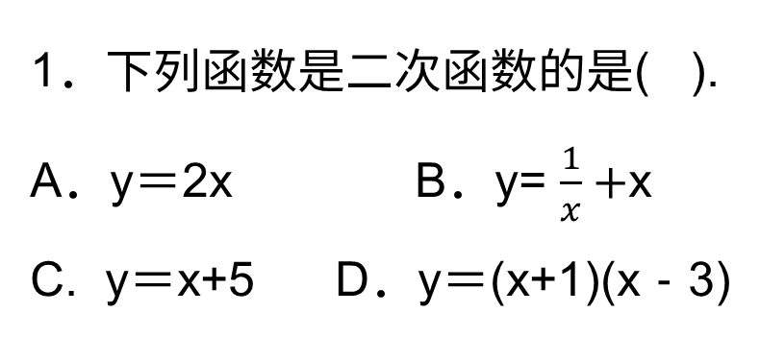
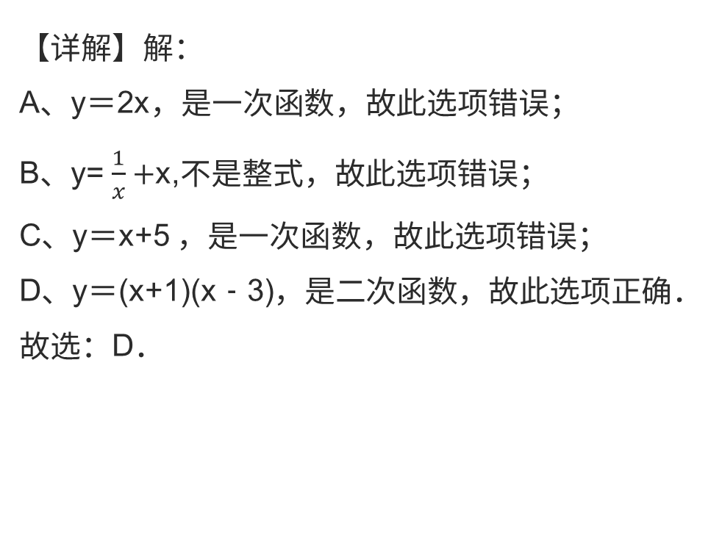
课堂测试
1．下列函数是二次函数的是( ).
A．y＝2x B．y= $\frac{1}{x}+$x
C. y＝x+5 D．y＝(x+1)(x﹣3)
【详解】解：
A、y＝2x，是一次函数，故此选项错误；
B、y= $\frac{1}{x}+$x,不是整式，故此选项错误；
C、y＝x+5 ，是一次函数，故此选项错误；
D、y＝(x+1)(x﹣3)，是二次函数，故此选项正确．
故选：D．

Slide 10
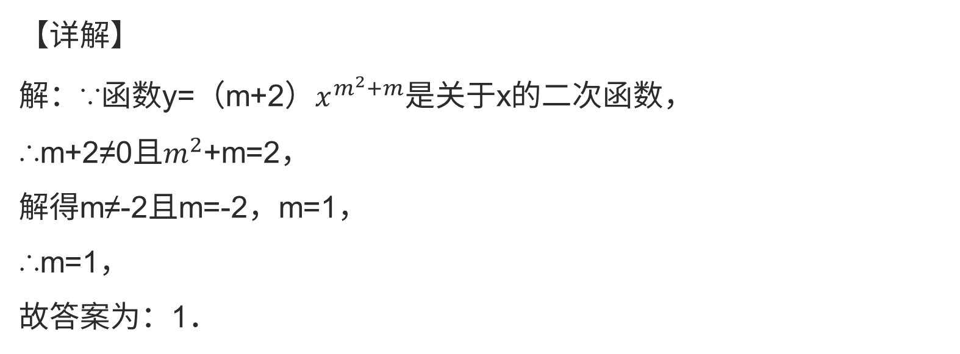
课堂测试
2．若函数y=（m+2）$x^{m^{2}+m}$是关于x的二次函数，则满足条件的m的值为________．
【详解】
解：∵函数y=（m+2）$x^{m^{2}+m}$是关于x的二次函数，
∴m+2≠0且$m^{2}$+m=2，
解得m≠-2且m=-2，m=1，
∴m=1，
故答案为：1．

Slide 11
课堂测试
2．当m＝_____时， y=（m+2）$x^{m^{2}−2}$是x的二次函数
【详解】
解：∵函数y=（m+2）$x^{m^{2}−2}$是二次函数，
∴m+2≠0且$m^{2}$-2=2，
解得m≠-2且m=-2，m=2，
∴m=2，
故答案为：2

Slide 12
版权声明
感谢您下载xippt平台上提供的PPT作品，为了您和xippt以及原创作者的利益，请勿复制、传播、销售，否则将承担法律责任！xippt将对作品进行维权，按照传播下载次数进行十倍的索取赔偿！
1. 在xippt出售的PPT模板是免版税类(RF:
Royalty-Free)正版受《中国人民共和国著作法》和《世界版权公约》的保护，作品的所有权、版权和著作权归xippt所有,您下载的是PPT模板素材的使用权。
2. 不得将xippt的PPT模板、PPT素材，本身用于再出售,或者出租、出借、转让、分销、发布或者作为礼物供他人使用，不得转授权、出卖、转让本协议或者本协议中的权利。

Slide 13
YOUR LOGO
skate
第二十二章 二次函数
感谢聆听与指导
人教版 数学（初中） （九年级 上）
Please Enter Your Detailed Text Here, The Content Should Be Concise And Clear, Concise And Concise Do Not Need Too Much Text
老师：xippt
时间：2020.4

